Slide 1

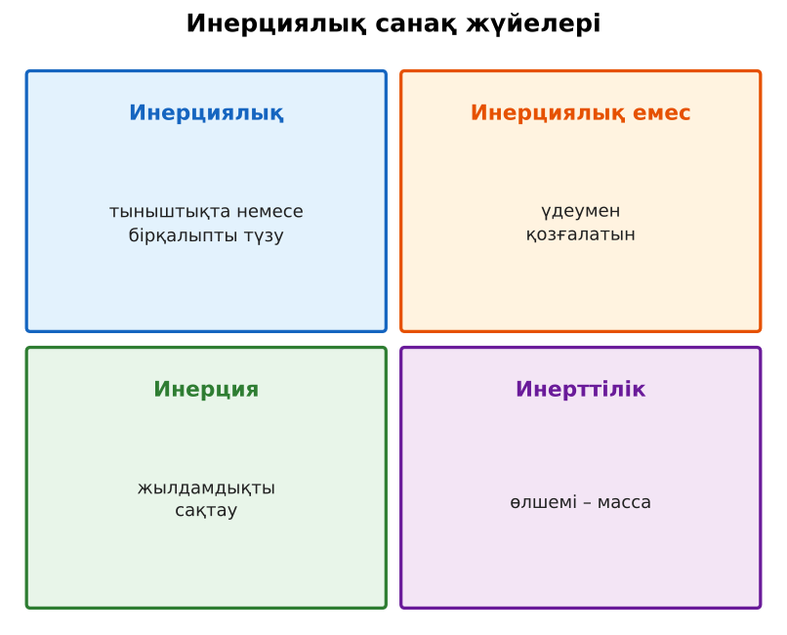
ФИЗИКА · 9-СЫНЫП · 17-САБАҚ
Бөлім: Динамика негіздері
Ньютонның бiрiншi заңы, инерциялық санақ жүйелерi
Педагог: Айтбаев С.Б.
Құндылық: Әділдік және жауапкершілік
Notes:
Сабақтың тақырыбы: Ньютонның бiрiншi заңы, инерциялық санақ жүйелерi. Бөлім: Динамика негіздері. Ұйымдастыру кезеңі: сәлемдесу, түгендеу, бағалау парағын тарату. (Тақырып пен сурет шертілгенде пайда болады.)

Slide 2

Сабақтың мақсаты
Сабақтың басы · 6 мин
Оқу мақсаттары (бағдарлама)
Сабақ соңында біз:
9.2.2.1 – инерция, инерттілік және инерциялық санақ жүйесі ұғымдарының мағынасын түсіндіру
1
Инерция, инерттілік және инерциялық санақ жүйесі ұғымдарының мағынасын түсіндіреді
2
Инерциялық және инерциялық емес санақ жүйелерін ажыратады
3
Ньютонның І заңының мағынасын мысалдармен ашады
4
Күнделікті өмірдегі жағдайларды инерция тұрғысынан талдайды
Notes:
Мақсаттарды бір-бірлеп шертіп ашыңыз. Проблемалық жағдаяттан кейін осы слайдқа оралып, мақсатты оқушылармен бірге тұжырымдаңыз.

Slide 3


Білімді өзектендіру: «Ыстық орындық»
Сабақтың басы · 6 мин
Бір оқушы тақта алдындағы орындыққа отырады, сынып «Астрономия негіздері бөлімін қайталау» тақырыбы бойынша 4–5 сұрақ қояды.
Өткен тақырып: Астрономия негіздері бөлімін қайталау
Әділдік және жауапкершілік
«Тура биде туған жоқ» (халық мақалы).
Notes:
Әдіс: «Ыстық орындық». Бір оқушы тақта алдындағы орындыққа отырады, сынып «Астрономия негіздері бөлімін қайталау» тақырыбы бойынша 4–5 сұрақ қояды. Шерткенде құндылық пен дәйексөз шығады: «Тура биде туған жоқ» (халық мақалы).

Slide 4


Проблемалық жағдаят
Сабақтың басы · 6 мин
Автобус бұрылғанда жолаушылар сыртқа қарай ығысады. Оларды қандай күш итереді – әлде мұндай күш жоқ па?
Болжамдарыңды айтыңдар! Бүгінгі сабақтың тақырыбы қандай болуы мүмкін?
Notes:
Проблемалық сұрақты оқып, болжамдарды тыңдаңыз. Шерткенде төменгі тапсырма шығады. Жауапқа сабақ соңында қайта оралыңыз.

Slide 5

Жаңа білім
Сабақтың ортасы · 12 мин
Инерция – денеге әсер теңгерілгенде оның жылдамдығын сақтау құбылысы.
Инерттілік – дененің жылдамдығын өзгертуге «қарсылық» қасиеті; өлшемі – масса.
Инерциялық санақ жүйесі – Ньютонның І заңы орындалатын жүйе (Жерге қатысты бірқалыпты түзу қозғалатын жүйелер).
Үдемелі қозғалатын (бұрылған, тежелген) жүйелер – инерциялық емес.
Инерция және инерциялық санақ жүйелері
Notes:
Әдіс: «INSERT». Оқушылар оқулық мәтінін «INSERT» белгілері бойынша (V – білемін, + – жаңа ақпарат, − – басқаша ойлаймын, ? – түсінбедім) оқып, кестеге түсіреді. Мұғалім «?» белгісі қойылған сұрақтарға түсінік береді. Тармақтар шерткен сайын бір-бірлеп шығады – әрқайсысын талқылаңыз.

Slide 6


Суретпен жұмыс
Сабақтың ортасы · 12 мин
Суретте не бейнеленген? Қандай физикалық шамалар мен заңдылықтарды көрсетеді? Өз сөзіңмен түсіндір.
Notes:
«Суретті оқу» тапсырмасы: оқушылар жұппен суреттерді сипаттайды, мұғалім жетекші сұрақтар қояды. Суреттер шерткенде кезекпен шығады.

Slide 7


Виртуалды зертхана: PhET
Сабақтың ортасы · 12 мин
Симуляцияны QR-код арқылы ашыңдар.
Параметрлерді өзгертіп, нәтижені бақылаңдар.
Қандай шама қалай өзгереді? Қорытындыны дәптерге жазыңдар.
Сілтеме: https://phet.colorado.edu/en/simulations/forces-and-motion-basics
PhET симуляциясы
Notes:
Симуляцияны интерактивті тақтада көрсетіңіз немесе оқушылар смартфонмен ашады. Тілді беттің жоғарғы жағынан ауыстыруға болады.

Slide 8

Бекіту: «Аквариум»
Сабақтың ортасы · 7 мин
Бір жұп тақта алдында тапсырманы талқылап шешеді, қалғандары бақылап, кейін талдау жасайды.
Тапсырма: 6 жүйені инерциялық/инерциялық емес деп жіктеңдер: бірқалыпты пойыз, тежелген көлік, Жер беті, бұрылған автобус, ұшып көтерілген ұшақ, тұрақты жылдамдықты лифт.
Notes:
Әдіс: «Аквариум». Бір жұп тақта алдында тапсырманы талқылап шешеді, қалғандары бақылап, кейін талдау жасайды. Шешімді тақтада бірге тексеріңіз.

Slide 9

Сергіту сәті
Сабақтың ортасы · 2 мин
«Толқын». Қатар бойынша кезекпен тұрып-отыру арқылы «толқын» жасайды.
Notes:
Қысқа сергіту сәті – 1–2 минут.

Slide 10

Деңгейлік тапсырмалар
Сабақтың ортасы · 11 мин
С
В
А
С деңгейі
В деңгейі
талдау, жинақтау
А деңгейі
қолдану
білу, түсіну
Деңгейіңді өзің таңда. А деңгейін орындасаң – В деңгейіне өт!
Notes:
Деңгейлер баспалдақ сияқты шерткен сайын шығады. Саралау «Таңдау» арқылы. ЕББҚ оқушыларына: аудио/бейне нұсқау, нұсқауды тақтаға жазып қою; суретті тірек-сызба және қадамдық нұсқаулық.

Slide 11

А деңгейі: білу, түсіну
Сабақтың ортасы · 11 мин
А
Инерция мен инерттіліктің айырмашылығын түсіндір.
Жауабы: Инерция – құбылыс, инерттілік – қасиет (өлшемі масса).
Notes:
Жауап кілті шерткенде ғана шығады – оқушылар орындап болғаннан кейін көрсетіңіз. А деңгейі: Инерция – құбылыс, инерттілік – қасиет (өлшемі масса).

Slide 12
В деңгейі: қолдану
Сабақтың ортасы · 11 мин
В
Тежелген автобустағы жолаушыға қандай күш әсер етеді? Жолаушы неге алға ауады – Жер жүйесінде түсіндір.
Жауабы: Жерге қатысты жолаушы өз жылдамдығын сақтайды, автобус тежеледі – «итеретін» күш жоқ.
Notes:
Жауап кілті шерткенде ғана шығады – оқушылар орындап болғаннан кейін көрсетіңіз. В деңгейі: Жерге қатысты жолаушы өз жылдамдығын сақтайды, автобус тежеледі – «итеретін» күш жоқ.

Slide 13
С деңгейі: талдау, жинақтау
Сабақтың ортасы · 11 мин
С
Неліктен Жермен байланысты санақ жүйесін тек жуық түрде инерциялық деп санаймыз? Фуко маятнигін мысал ретінде келтір.
Жауабы: Жер өз осінен айналады және Күнді айналады – үдеуі бар; Фуко маятнигінің тербеліс жазықтығы бұрылады.
Notes:
Жауап кілті шерткенде ғана шығады – оқушылар орындап болғаннан кейін көрсетіңіз. С деңгейі: Жер өз осінен айналады және Күнді айналады – үдеуі бар; Фуко маятнигінің тербеліс жазықтығы бұрылады.

Slide 14


Бекіту: Wordwall викторинасы
Сабақтың соңы · 7 мин
1
Инерттілік өлшемі?
масса
2
Тежелген көлік – инерциялық жүйе ме?
жоқ
Wordwall
3
Бірқалыпты пойыз?
инерциялық
Notes:
Жауаптар жасыл белгімен шерткен сайын бір-бірлеп шығады. 1) масса; 2) жоқ; 3) инерциялық. Онлайн нұсқасын Wordwall платформасында дайындаңыз (https://wordwall.net/).

Slide 15

Рефлексия: «Бағдаршам»
Сабақтың соңы · 7 мин
Жасыл – бәрін түсіндім; сары – сұрағым бар; қызыл – көмек керек.
9–10 балл
Өте жақсы
7–8 балл
Жақсы
5–6 балл
Қанағаттанарлық
0–4 балл
Қолдау қажет
Notes:
Рефлексияны 2–3 минутта өткізіңіз. Бағалау шкаласы бойынша оқушылар өз балын анықтайды.

Slide 16

Үй тапсырмасы
Сабақтың соңы · 7 мин
А
А деңгейі
В
В деңгейі
С
С деңгейі
§12; 4 мысал.
Тиын-картон тәжірибесін видеоға түсіру.
Галилей мен Ньютонның инерция туралы көзқарастары.
Notes:
Үй тапсырмасы сараланған: оқушы деңгейін өзі таңдайды. Kundelik.kz-ке енгізіңіз.

Slide 17
Сабаққа белсенді қатысқандарыңа рахмет!
«Тура биде туған жоқ» (халық мақалы).
Notes:
Сабақты қорытындылау.

